Slide 1
Kedvenc mobilom
Nevem:Marlen Dániel
Felkészítő tanárom neve: Czuth Éva
Iskolám: Szentendre, Móricz Zsigmond Gimnázium

Slide 2
Nekem a Sony Xperia Z2-re esett a választásom

Slide 3
Amit figyelembe vettem
Jó ár-érték arány
Gyönyörű részlet gazdag, viszonylag nagy méretű kijelző
Kiváló kamera
Kitűnő 4 magos processzorral, és 3072 MB RAM-al büszkélkedik
Zajszűrő hangzás (fülhallgatóban)
Vízálló!!!
Minőségi kidolgozás

Slide 4
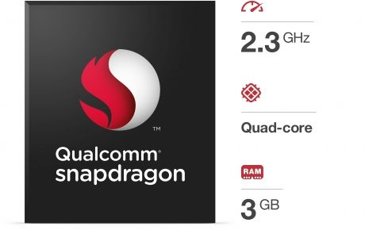
Műszaki jellemzők
Processzor típusa:
- SoC/CPU: Qualcomm Snapdragon 801 MSM8974AB
- GPU: Adreno 330
Processzormagok száma:
- 4 magos , Quad Core
Ram:
- 3072 MB
Belső memória:
- 16 GB, és bővíthető microSD-vel max 128 GB-ig

Slide 5
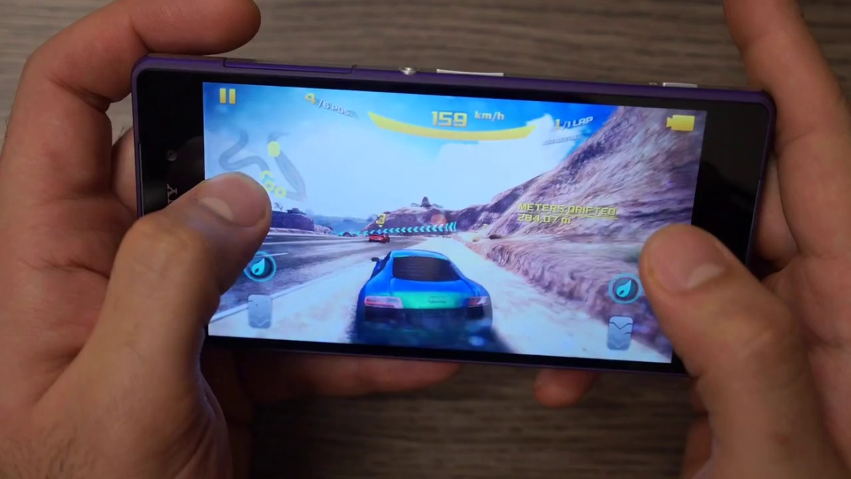
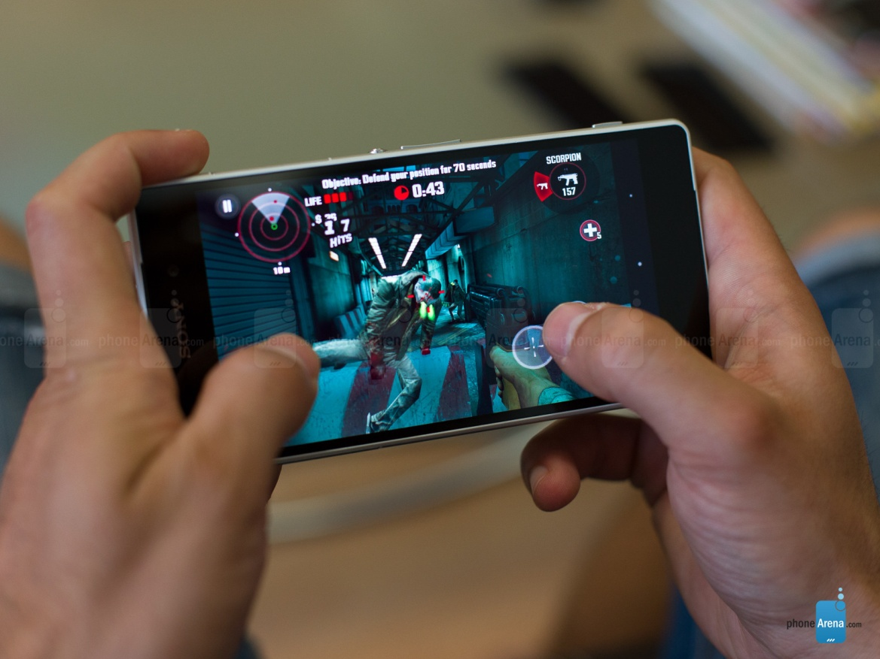
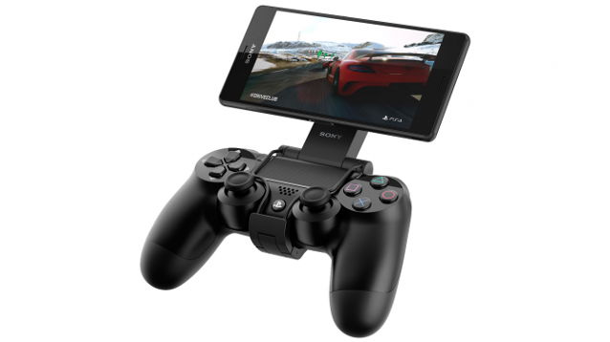
A processzor kitűnően alkalmas, magas grafikával rendelkező játékok futtatására is. Ráadásul, még PS3 kontrollert is lehet hozzá csatlakoztatni, ezáltal a játék még nagyobb élményt nyújt a felhasználóknak.

Slide 6
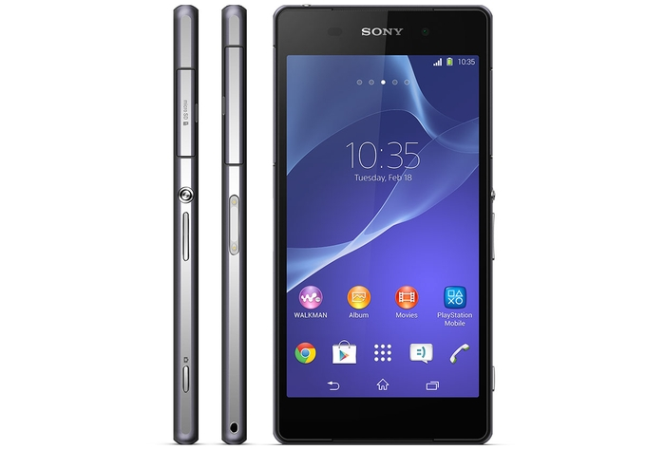
Külső dizájn
Amint látható, ez egy gyönyörűen kidolgozott, letisztult, elegáns forma.
146.8 x 73.3 mm méretű
Még a ceruzánál is vékonyabb, 8.2 mm-es vastagsággal rendelkezik, és mindössze csak 163 g-al nehezíti a zsebünket.

Slide 7
8.2 mm
73.3 mm
Be és kikapcsoló gomb
146.8 mm
Hangerőszabályzó
Kamera gomb

Slide 8
Adatátvitel
USB
MHL támogatás
Wi-Fi
Wi-Fi Direct
DLNA támogatás
NFC támogatás
Bluetooth
3,5 Jack fülhallgató kimenet

Slide 9
Hálózati kapcsolatok
GSM
GPRS kapcsolat
EDGE kapcsolat
UMTS (3G)
WCDMA
HSDPA
HSUPA
LTE támogatás
GPS modul

Slide 10
Akkumulátor
Li-Ion
3200 mAh
Készenléti idő : 690 óra
Beszélgetési idő : 900 perc

Slide 11
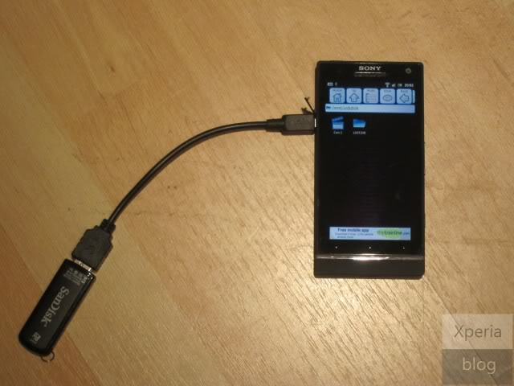
Android
A Sonyban a jó, hogy sok hasznos kiegészítőt hagyott meg az Androidban, ellentétben más nagy gyártókkal. Például alkalmazások SD kártyára másolása, USB stick-ek kezelése átalakítóval.
A képen, másik Sony terméket tüntettem fel.

Slide 12
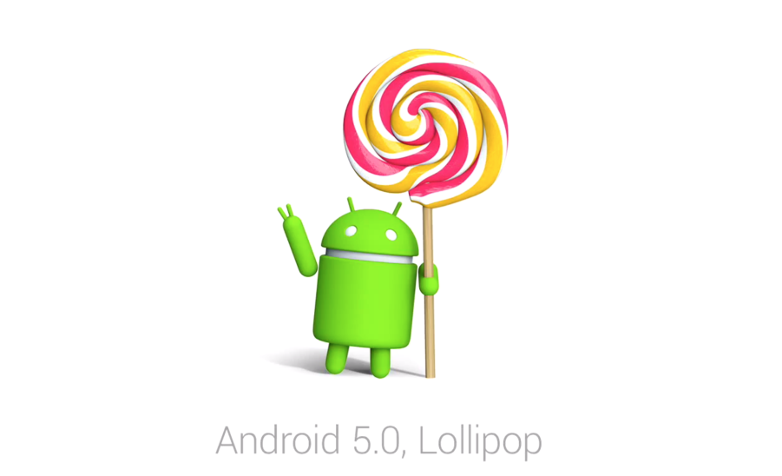
Jelenleg a legfrissebb elérhető Android
verzió a telefonra, az
Android 4.4.4 KitKat.
A Sony bejelentette,
hogy 2015 elején, az Android 5.0 Lollipop elérhető lesz
a készülékre.

Slide 13
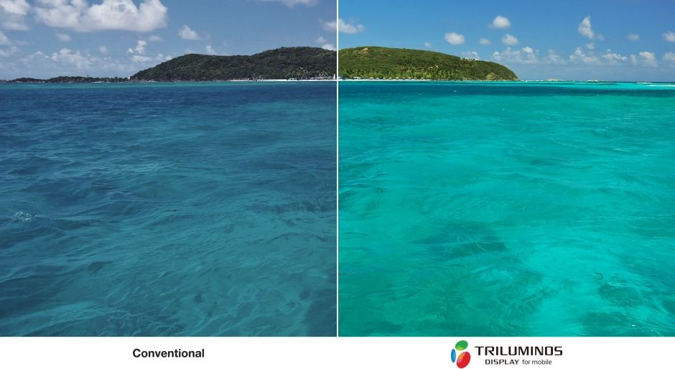
Kijelző
5,2 col-os, Kapacitív IPS, 1920 x 1080 pixel-es kijelző
Triluminos kijelző:
Ez a Sony legkifinomultabb képernyő technológiája.

Slide 14
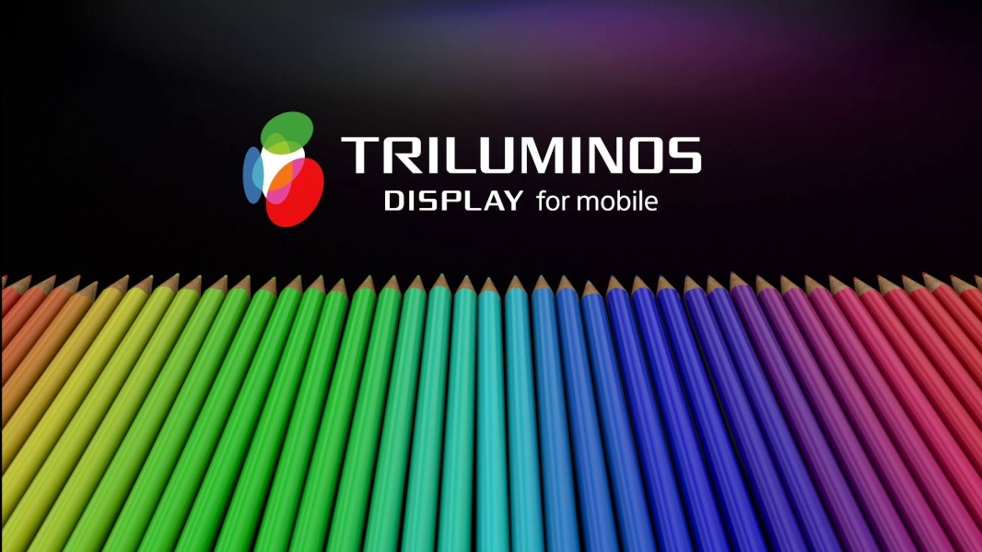
A hagyományos LCD kijelzők csupán fényerőt, telítettséget és kontrasztot adnak a képnek.
Viszont a Triluminos kijelzőnek köszönhetően, a
vörös színt még élénkebbnek, a zöldet és a kéket
még intenzívebben jeleníti meg, mivel sokkal több színt
képes előállítani.
Ezt bemutatom egy egyszerű színskálában:
LCD display Triluminos display

Slide 15
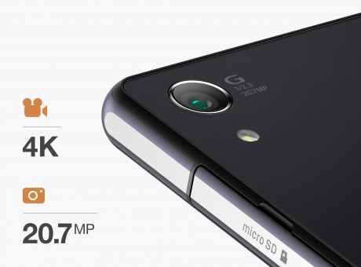
Kamera
Előlapi kamerája 2.2 MPx-es amivel full HD videót, és kitűnő selfie-ket lehet rögzíteni.
A hátsó kamerája viszont már 20,7MPx-es amivel nem csak fényképezőgépeket megszégyenítő képeket lehet készíteni, hanem 4K felbontású videó készítésére is alkalmas.

Slide 16
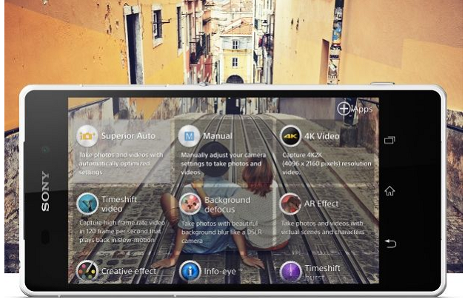
A kamera extrái közé tartozik az is, hogy nagyon sok effektet lehet beállítani, ami a fotózásnak még nagyobb élményt nyújt.

Slide 17
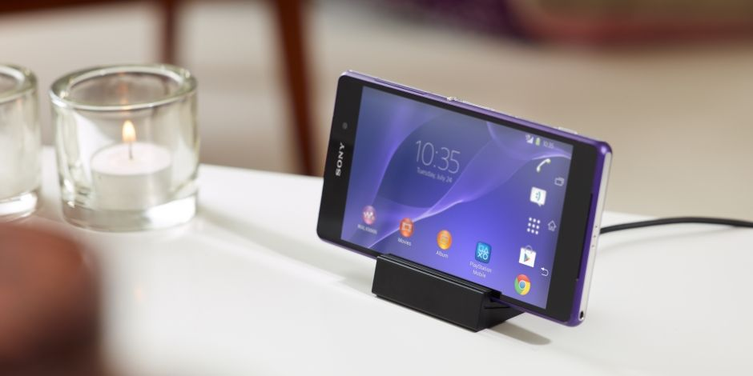
Dokkoló
A Sony a felsőkategóriás csúcskészülékéhez gyártott egy dokkoló töltőállomást, mely sokkal gyorsabban tölti fel a készüléket, és alkalmas állványnak is. Persze ezt a fogyasztóknak külön kell megvásárolni.

Slide 18
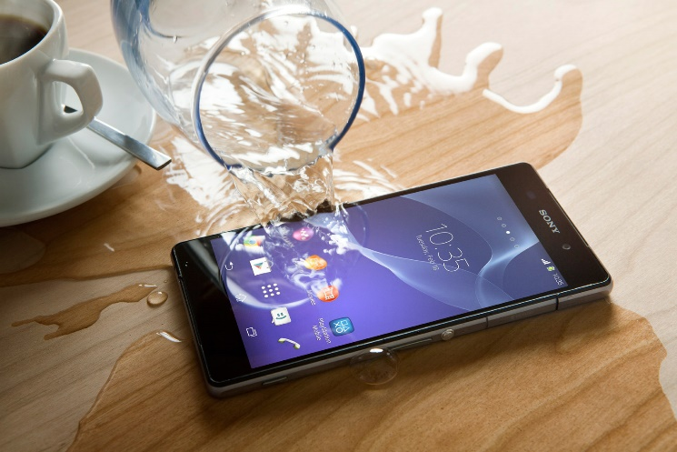
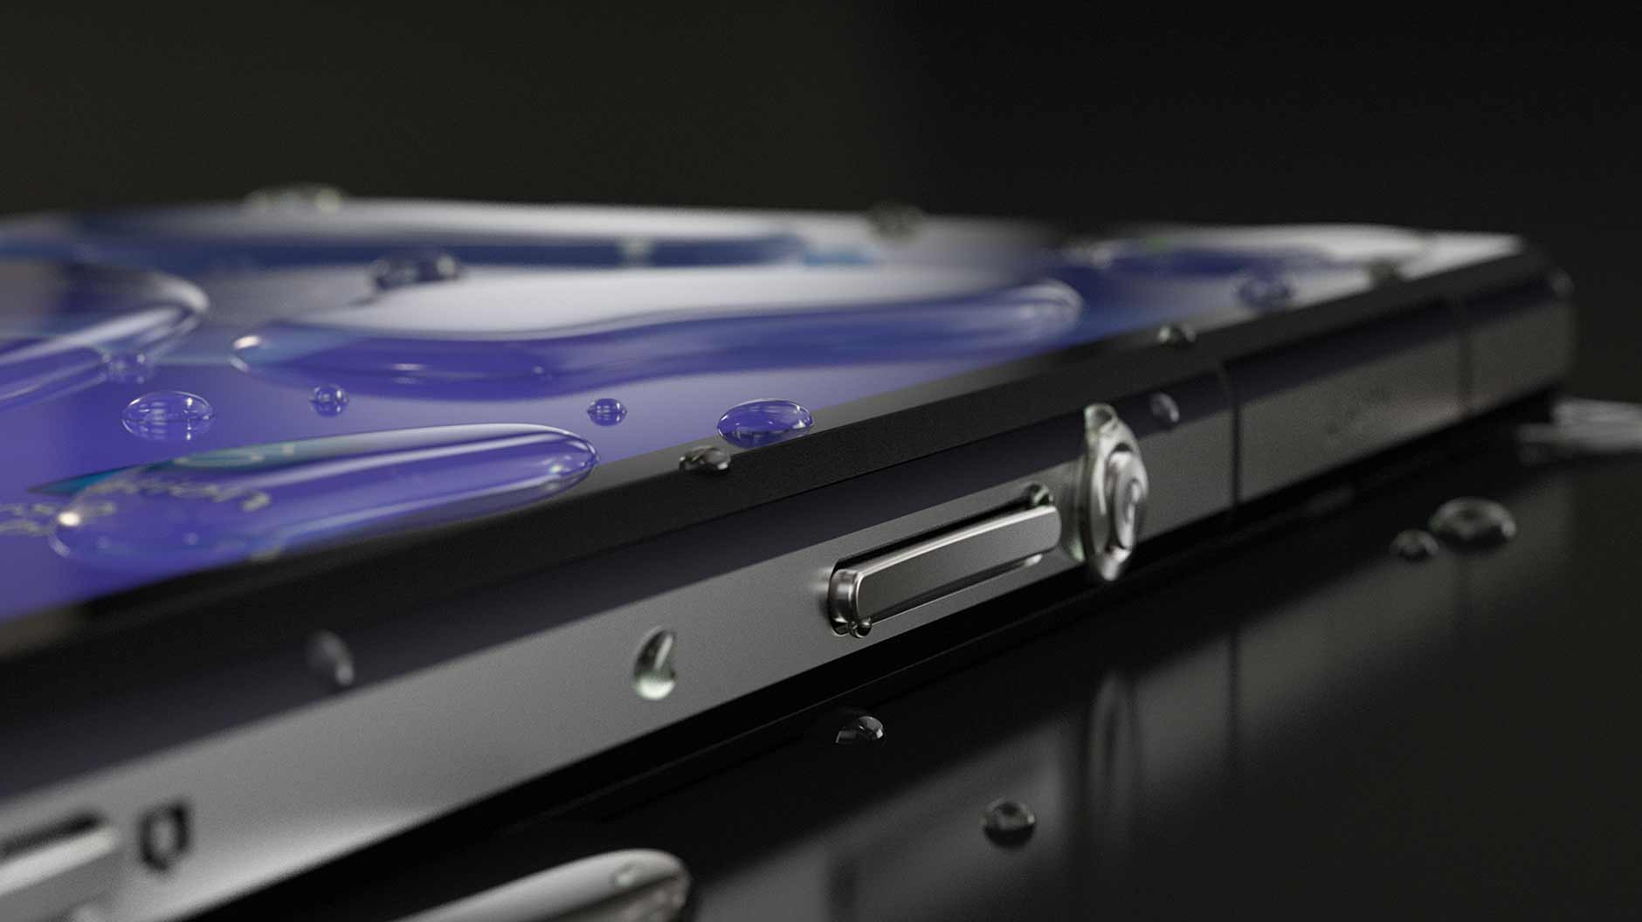
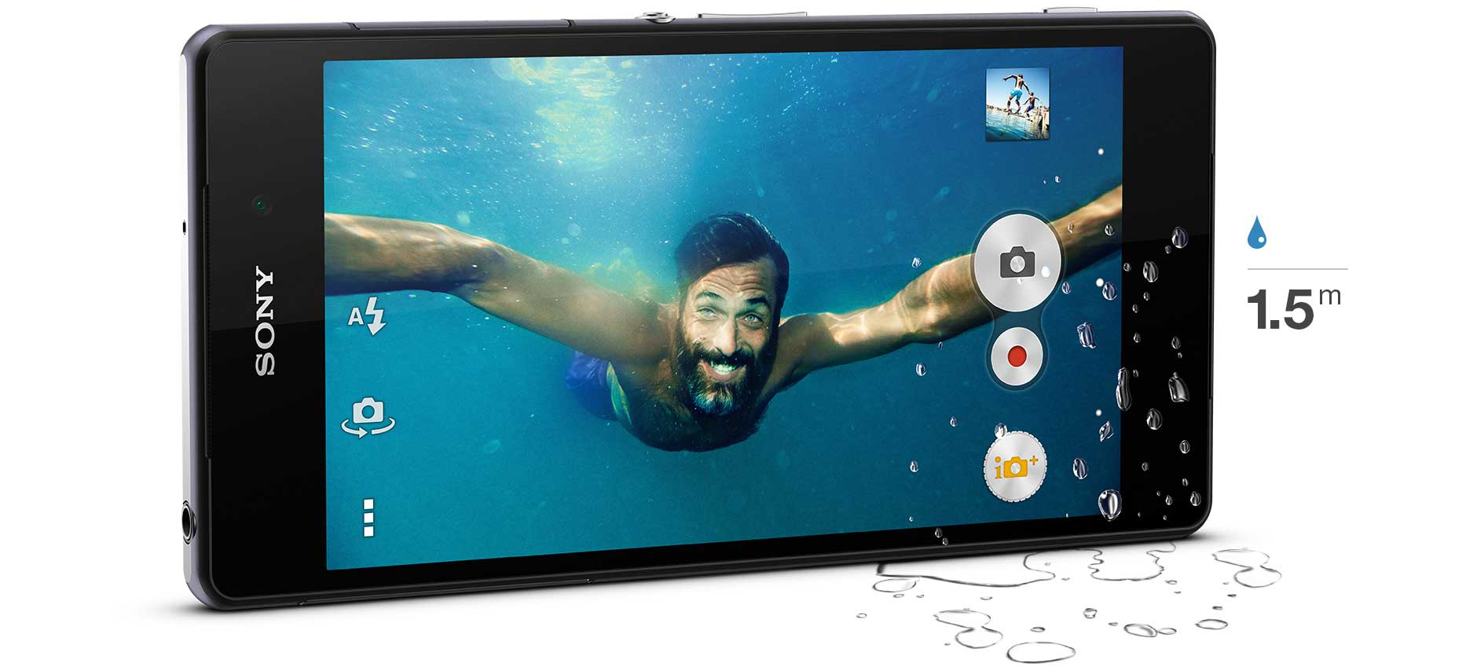
Vízállóság
Az Xperia Z2 egy kompakt vízálló vázat kapott, amivel a víz alatt is lélegzetelállító 4K-s videókat lehet készíteni.
Egyetlen hátránya, hogy csak 1,5 m-ig tűri a vizet.

Slide 19
Hangzás
A telefonban, 2 kiváló hangzást nyújtó hangszóró található, ami természetesen vízálló.

Slide 20
Az Xperia Z2-ben telefonban van a világ első zajszűrő program, ami úgy működik, hogy a fülhallgatónak a mikrofonján keresztül a környező zajokat kiszűri, így a zenehallgatást, a világ egyik legszórakoztatóbb élményévé varázsolja.

Slide 21
Mik a műszaki jellemzők?
Milyen a kamerája?
Milyen hangzást nyújt?
Milyen minőségű kijelzője van?
Vannak e különlegességek benne?

Slide 22
Források
http://www.arukereso.hu/mobiltelefon-c3277/sony/xperia-z2-d6503-p222613912/
http://api.sonymobile.com/files/xperia-z2-hero-black-1240x840-fc5a31e4db7ebb88498f29f05732c912.jpg
http://www.sonymobile.com/global-en/products/phones/xperia-z2/#black
https://www.youtube.com/watch?v=j_PHGtCqV9Y
http://staticx0.edigital.hu/files/mediastorage/17/img_WB350F_05_17492.jpg
http://1.bp.blogspot.com/-UIID7qDJ_Qs/UFBFPpV9CuI/AAAAAAAADzI/sGAOqPs5oP8/s1600/thank+you+for+watching3.png
http://www-static.se-mc.com/blogs.dir/0/files/2014/02/xperia-z2-tablet-performance-blazing-fast-58db35cc92e9db15cf12ff221ee87b92-460.jpg
http://campaigns-stage.sonymobile.com/xperia-magyar/images/php/overview/xperia-z2-discover-what-premium-feels-like-video-overlay.jpg
http://campaigns-stage.sonymobile.com/xperia-magyar/images/php/features/durability/xperia-z2-durability-snap-away-underwater.jpg
http://tech2.hu/wordpress/wp-content/uploads/2014/03/sony_xperia_z2_vizallo_tech2.jpg
http://cdn.teknolojioku.com/data/news/1/1393417868_xperia-z2-camera-4k.jpg
http://fs01.androidpit.info/userfiles/3971960/image/sonyxperiaz2/andoridpit-xperia-z2-camera-teaser.png
http://android.hu/wp-content/uploads/2014/10/Sony-670x376.png
http://storage16.gear3rd.com/files/thumbs/2014/05/14/1400023532f31b9-original-1.jpg
http://i-cdn.phonearena.com/images/articles/125863-image/Sony-Xperia-Z2-hook-up-a-PlayStation-controller-and-enjoy.jpg
http://i582.photobucket.com/albums/ss269/netbookc/NbC%201/IMG_4606.jpg
http://www.iknowtoday.com/wp-content/uploads/2014/11/Android-4.4.4-KitKat-update-rolling-out-for-Sprint-Galaxy-S5.jpg
http://phandroid.s3.amazonaws.com/wp-content/uploads/2014/10/Android-5.0-Lollipop-Bugdroid.png
http://www-static.se-mc.com/blogs.dir/0/files/2014/01/DK36-Magnetic-Charging-Dock-connector-e8b97cc3e4dd9557f41b052b6bb12fe0-940.jpg
http://media.secure-mobiles.com/website_engine/images/mobiles_2013/hero_handsets/xperia-z2-release-date.png
http://campaigns-stage.sonymobile.com/xperia-magyar/images/php/overview/xperia-z2-hear-only-what-you-want-overview.jpg

